Slide 1
Corriere dei Piccoli - 1988
1
2
3
4
5
6
7
8
9/10
11

Slide 2
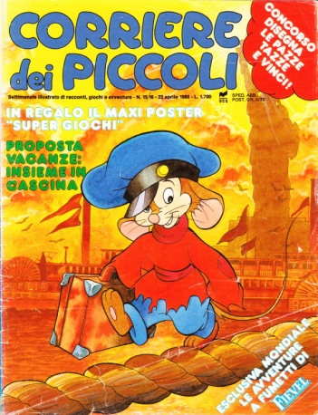
12
13
14
15/16
17
18
19
20
21
22

Slide 3
23
24/25
26
27
28
29
30
31
32
33

Slide 4
34
35
36
37
38
39
40
41
42
43

Slide 5
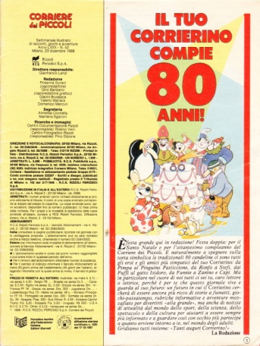
44
45
46
47
48
49
50/51
52
Cover
Mancante

